Slide 1
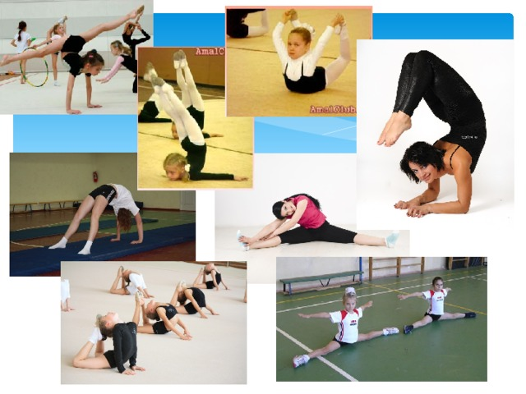
Тема занятия
Упражнения на развитие гибкости.
Растяжки, элементы акробатики: шпагат, мостик, рыбка. Элементы шейпинга.

Slide 2
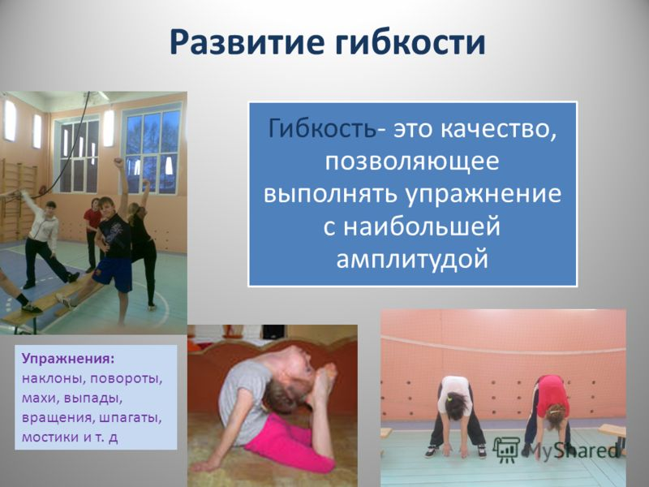

Slide 3
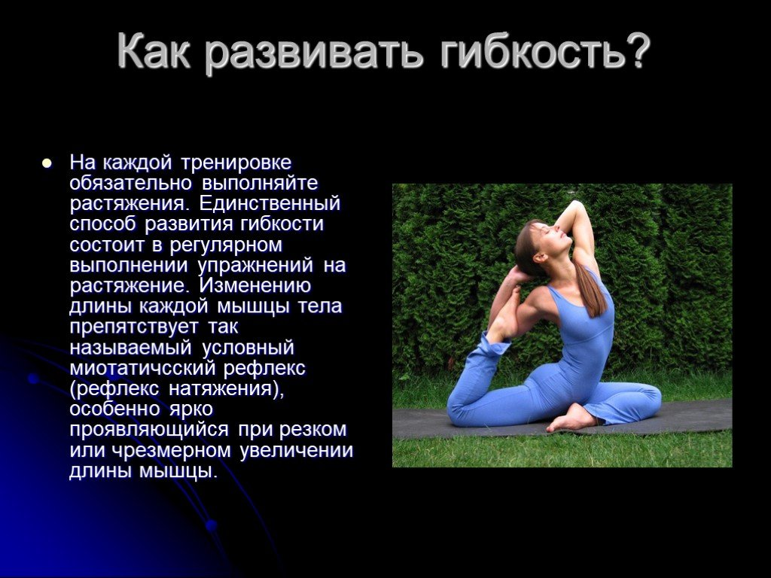

Slide 4
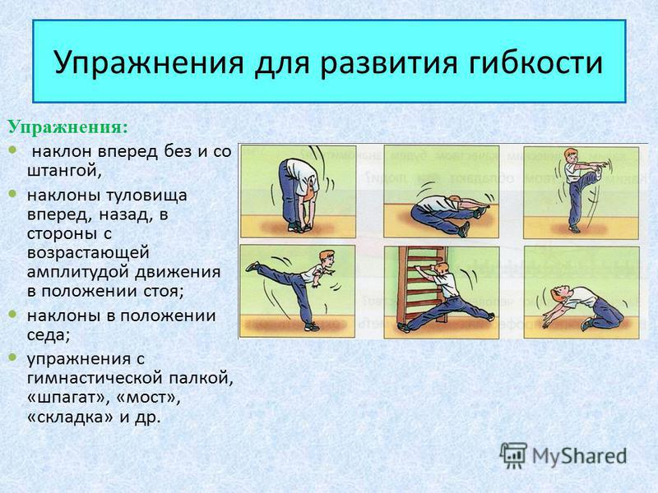
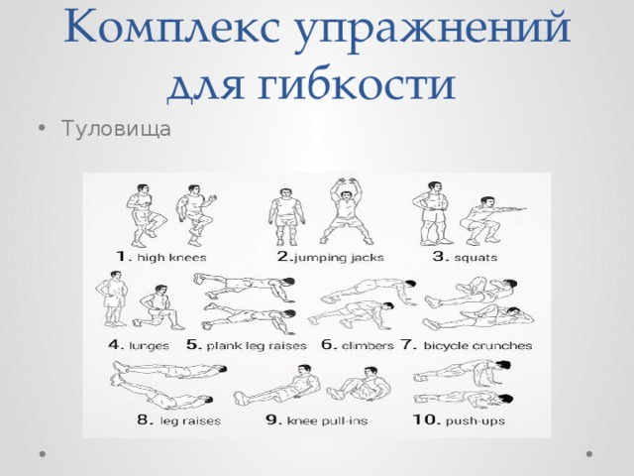
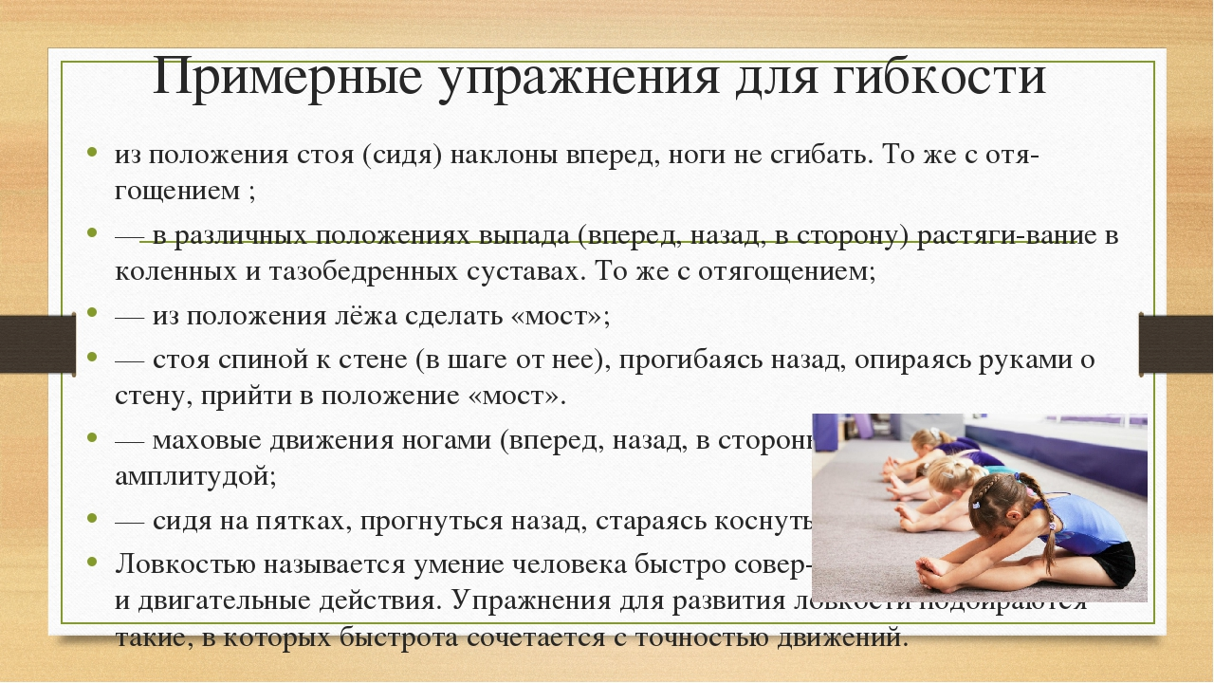
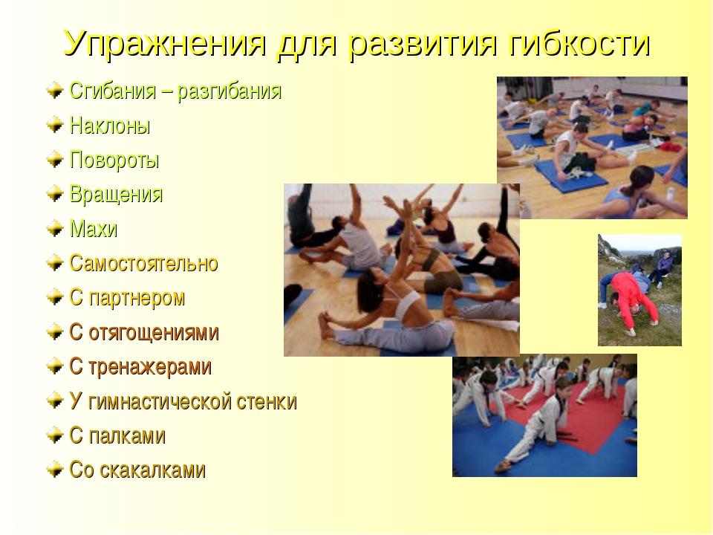

Slide 5
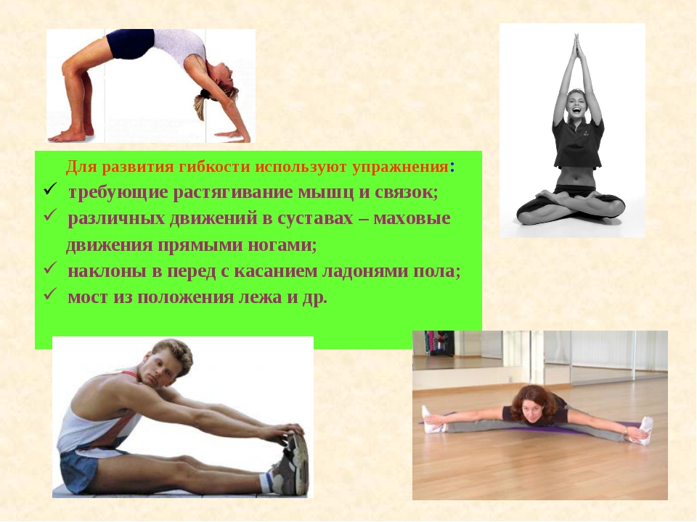
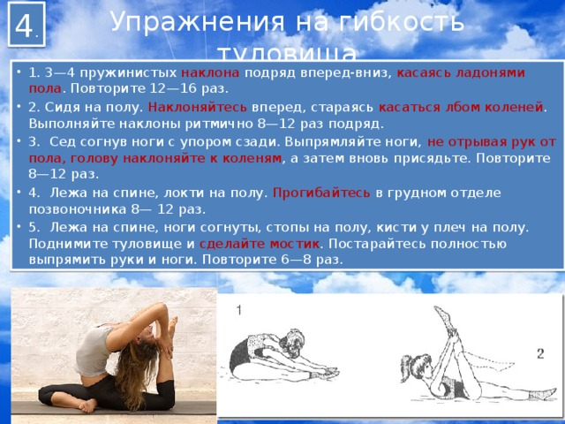

Slide 6
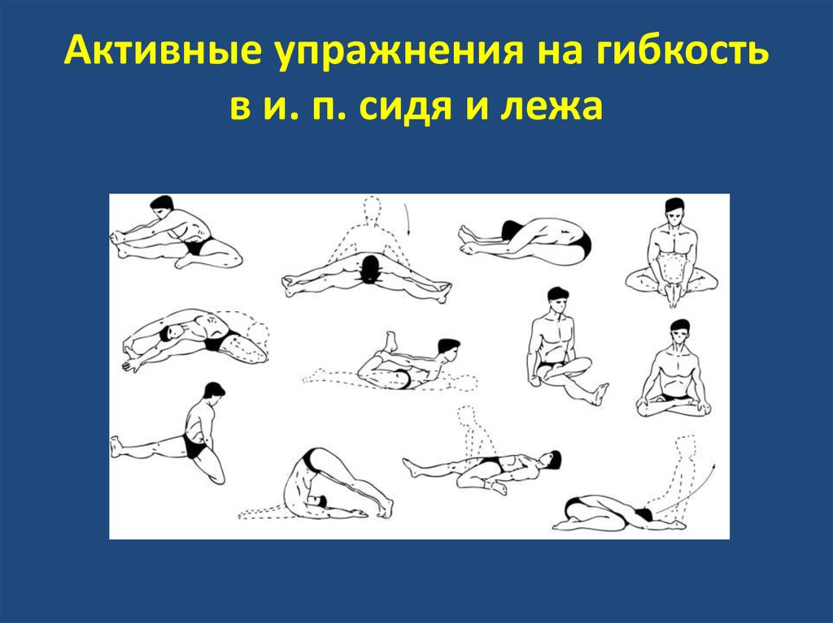
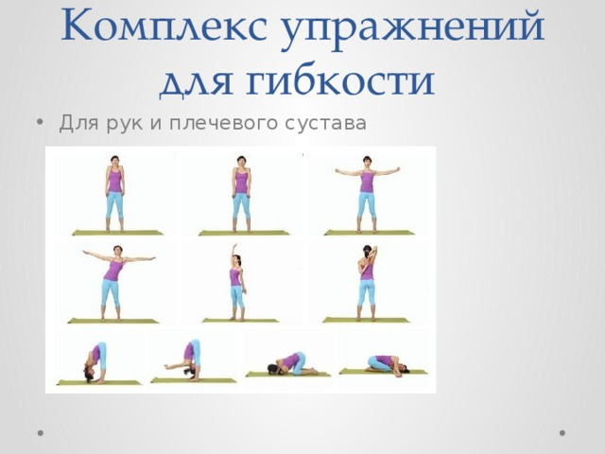
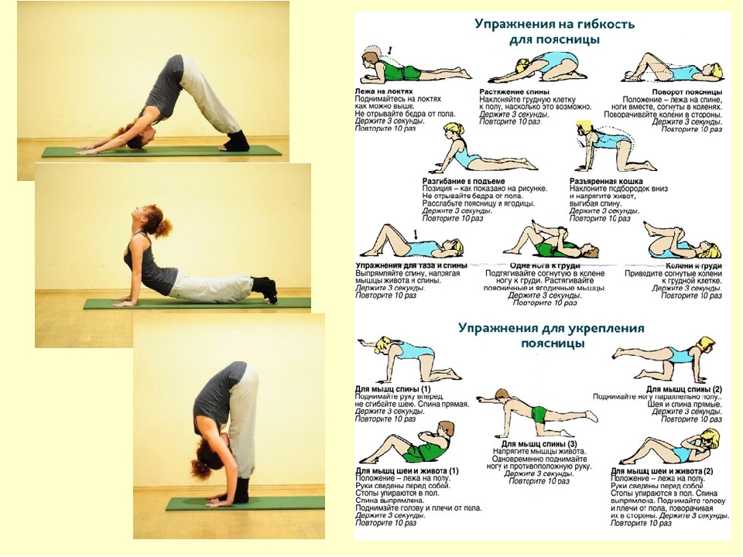

Slide 7
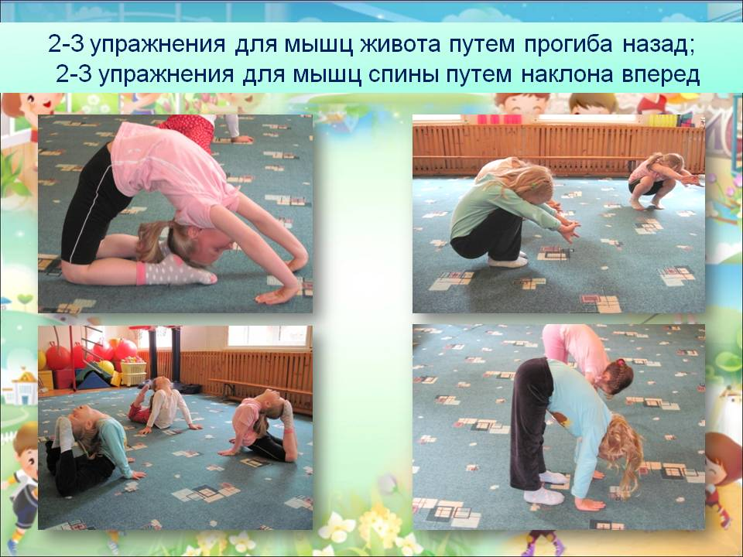

Slide 8
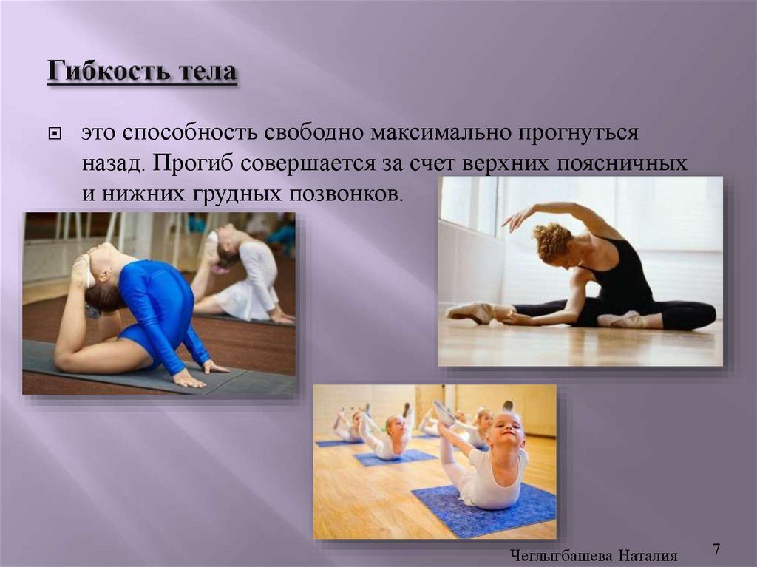
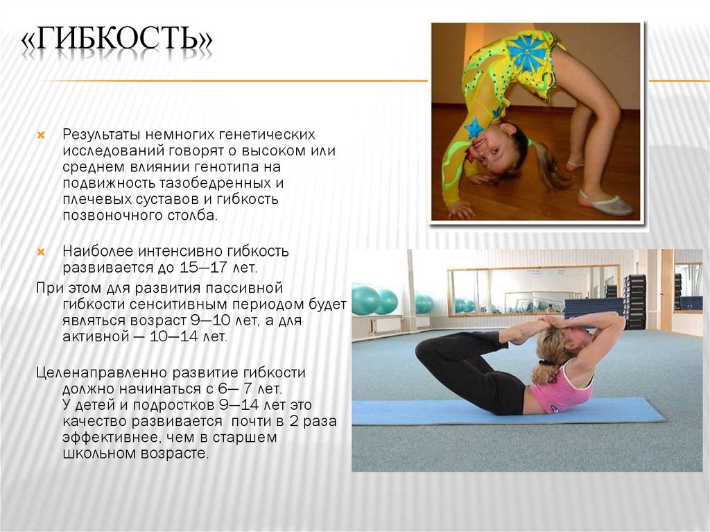
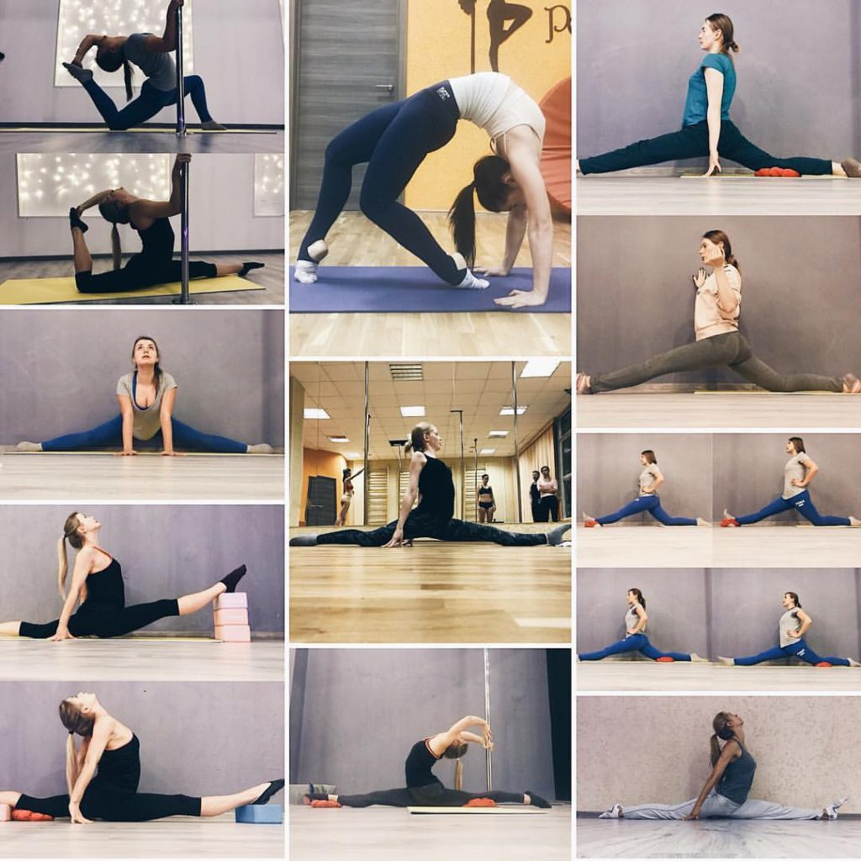
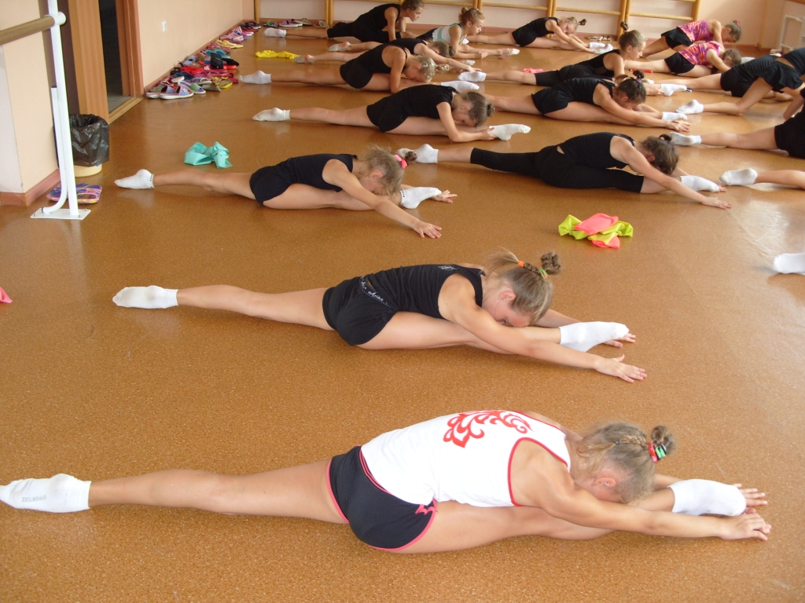
Шпагат, мостик, рыбка

Slide 9
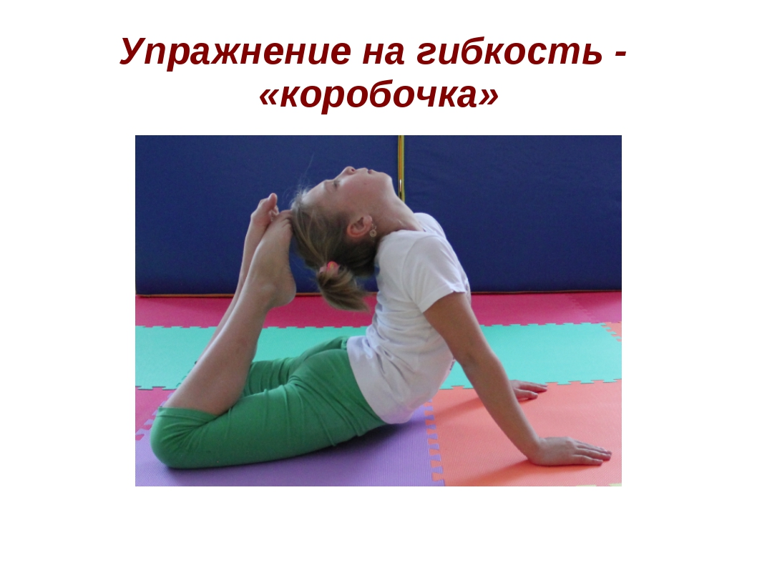
Или «рыбка»

Slide 10
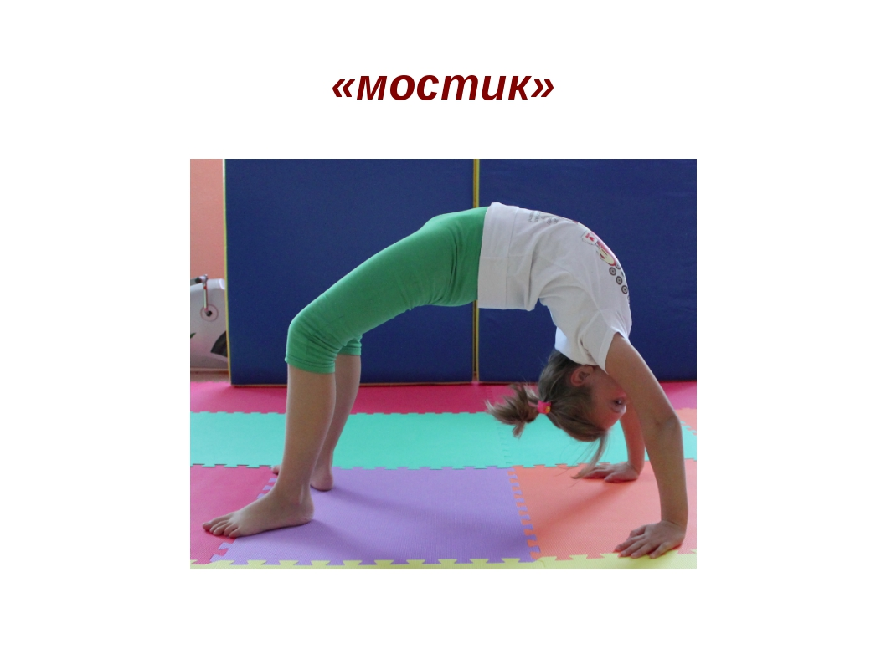

Slide 11
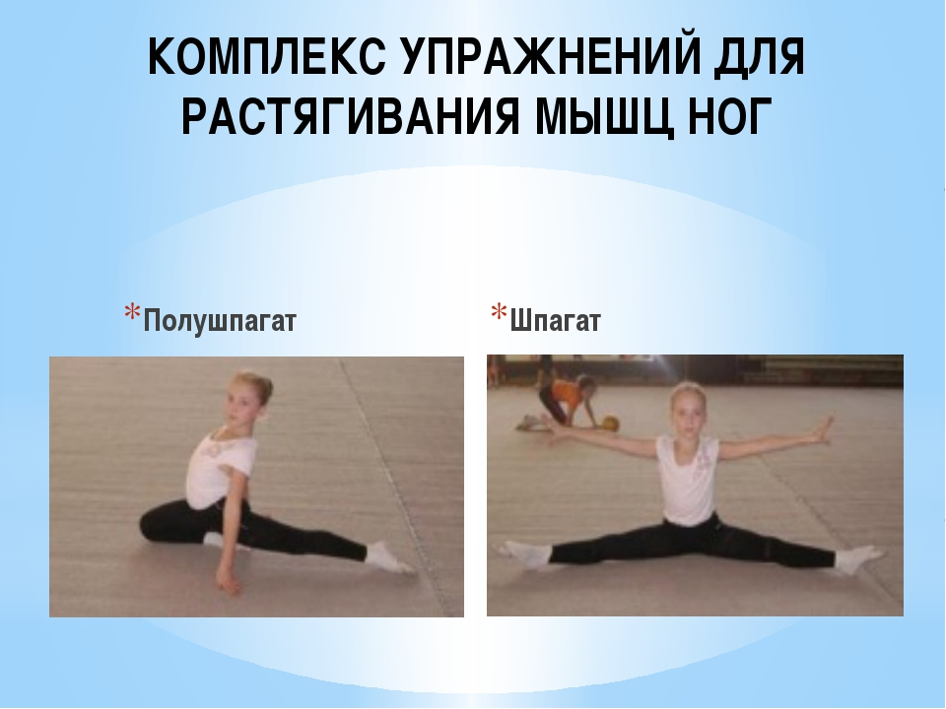

Slide 12
Тему «элементы шейпинга» повторить , просмотрев презентацию предыдущего занятия за 12 мая

Slide 13
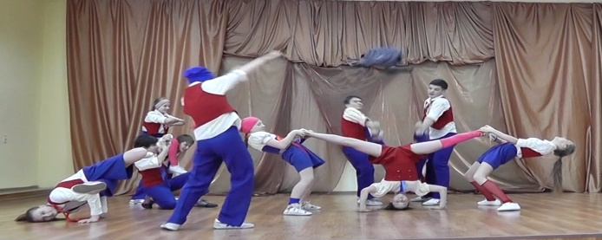
Тему «Спортивный танец с элементами акробатики» повторить ,просмотрев презентацию занятия за 21 апреля
Тему «Элементы аэробики» повторить, просмотрев презентацию занятия за 14 апреля
Тема «Танец с элементами силовой гимнастики"
Посмотрите видео ролик
https://yandex.ru/video/preview/?filmId=15679566129127317450&text=танец+с+элементами+силовой+гимнастики&path=wizard&parent-reqid=1589402921575660-1419413885454874689600303-production-app-host-vla-web-yp-81&redircnt=1589402975.1

